Slide 1
Dieren in het Recht Kortsnuitige katten

Slide 2
even voorstellen
Kelly Kessen
Gezelschapsdierenarts
Ruim 15 jaar in de praktijk
Dier&Recht sinds 2017
Dierenwelzijn gezelschapsdieren verbeteren

Slide 3
even voorstellen
Dier&Recht (2006) Varkens in Nood (1997)
Publiekscampagnes
Politieke verschuiving via lobby en afdwingen van handhaving
Strategisch procederen
Rechtszaken tegen overheid, hondenfokkers/kynologie, supermarkten, klachten bij de Reclame Code Commissie

Slide 4
Kortsnuitige katten
Welzijn en gezondheid
Foknormen
Houdverbod

Slide 5
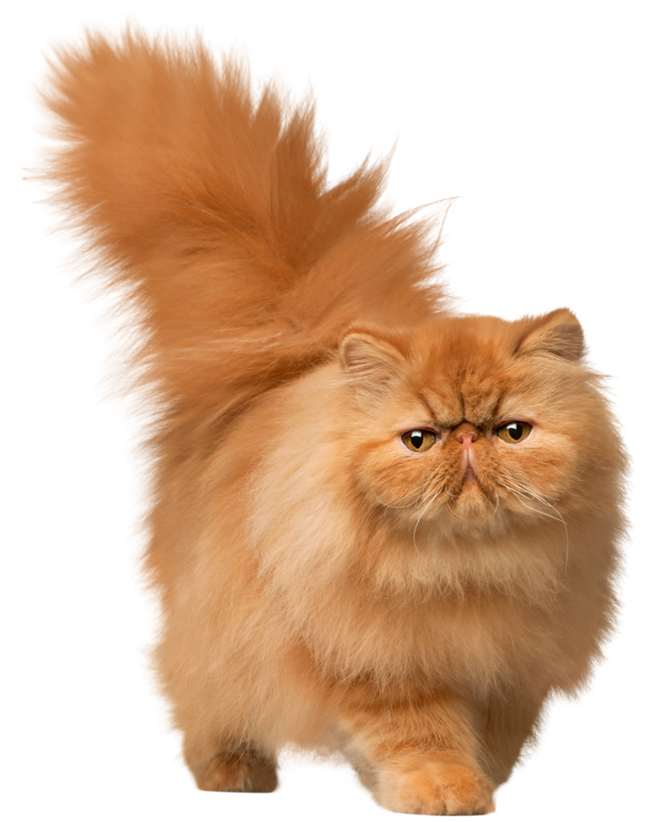
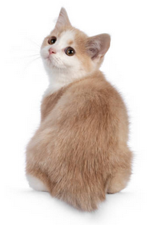
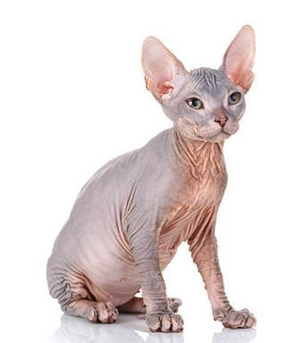
Schadelijk uiterlijK
Extreme vormen gangbaar in de kattenfokkerij

Slide 6
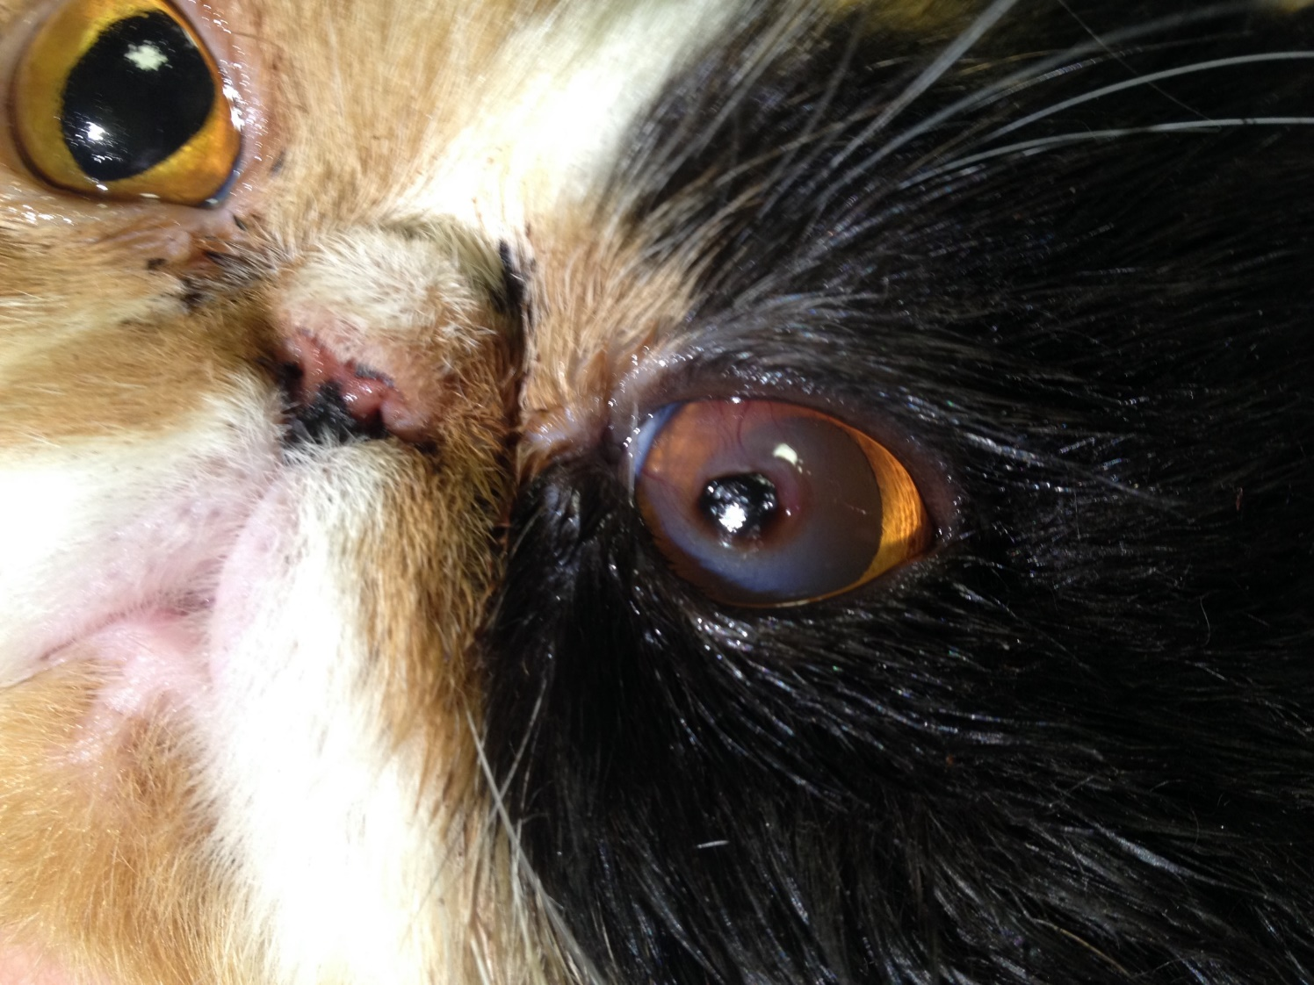
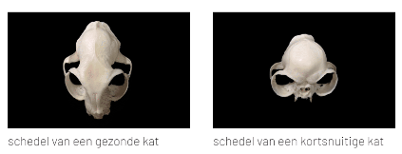
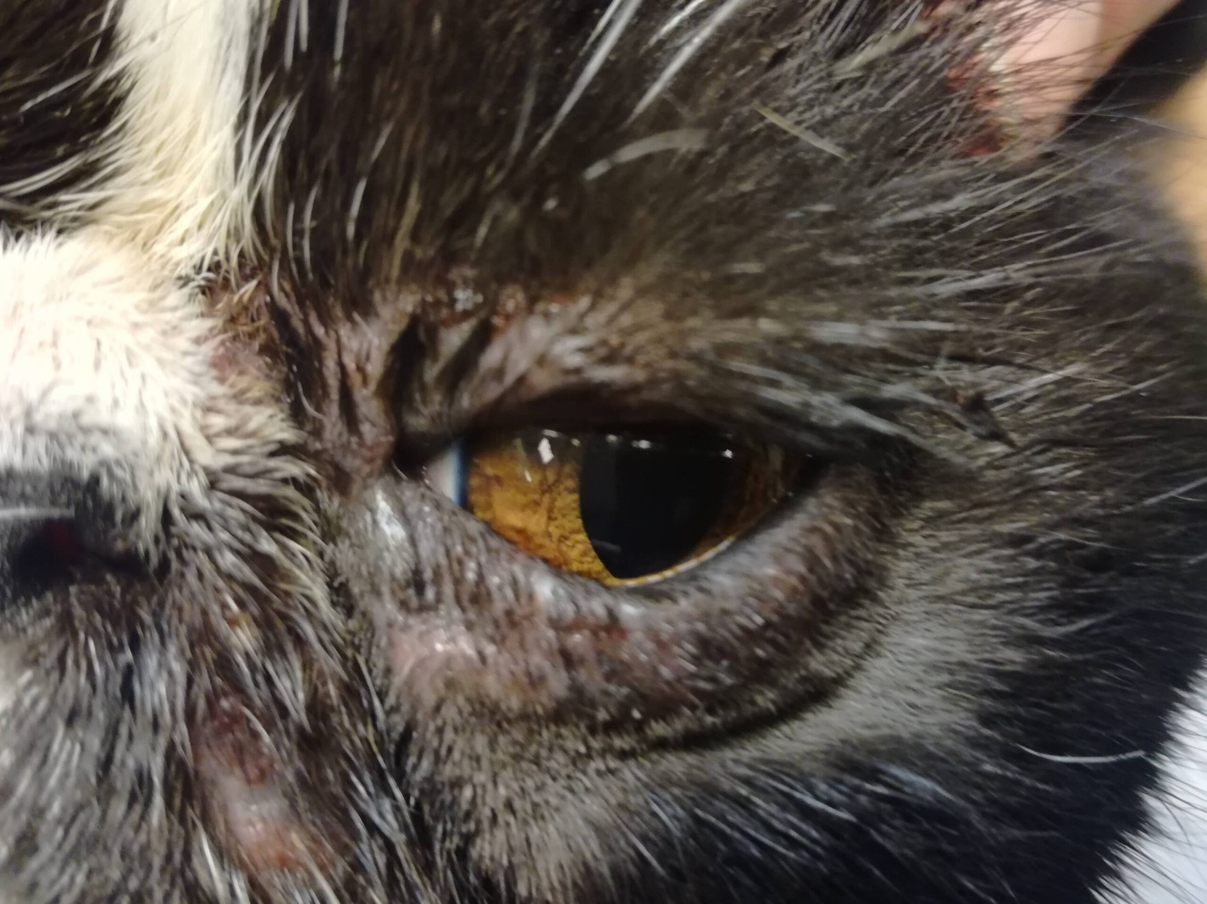
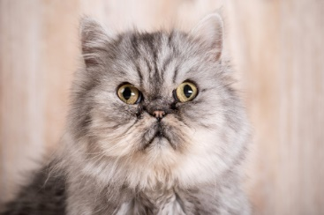
Oogziektes
Scheelzien
Oogzweren
Corneasequester
Trichiasis/entropion
Kapotte traanbuizen – traanogen

Slide 7
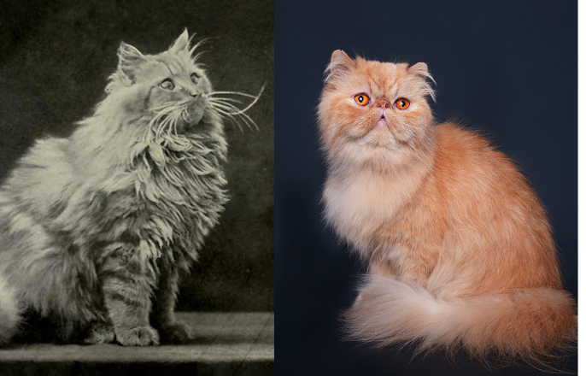
Benauwd
Extreem korte snuit ademnood
Kortsnuitige katten snurken meestal niet.
Ze zijn gemiddeld rustiger en slapen meer.

Slide 8
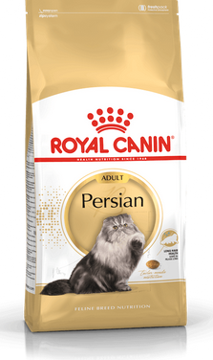
SCHADELIJK UITERLIJK
Gebitsproblemen
De kaak is extreem kort
Gebit past niet
Eten gaat moeizaam

Slide 9
Besluit Houders van Dieren Artikel 3.4 Fokken met GD
Het is verboden te fokken met gezelschapsdieren op een wijze waarop het welzijn en de gezondheid van het ouderdier of de nakomelingen wordt benadeeld.
In ieder geval wordt bij het fokken, bedoeld in het eerste lid, voor zover mogelijk voorkomen dat:
ernstige erfelijke afwijkingen en ziekten worden doorgegeven aan of kunnen ontstaan bij nakomelingen;
uiterlijke kenmerken worden doorgegeven aan of kunnen ontstaan bij nakomelingen die schadelijke gevolgen hebben voor welzijn of gezondheid van de dieren;
….
voortplanting op onnatuurlijke wijze plaatsvindt;

Slide 10
DIT MOET ANDERS
Publiekscampagnes
Handhavingsverzoeken
Reclames aanpakken
Wetgeving - fokregels

Slide 11
CRITERIA VOOR HONDEN
Maart 2019: duidelijke richtlijnen voor fokker wettelijk geregeld
Aug 2023:
Definitief fokverbod

Slide 12
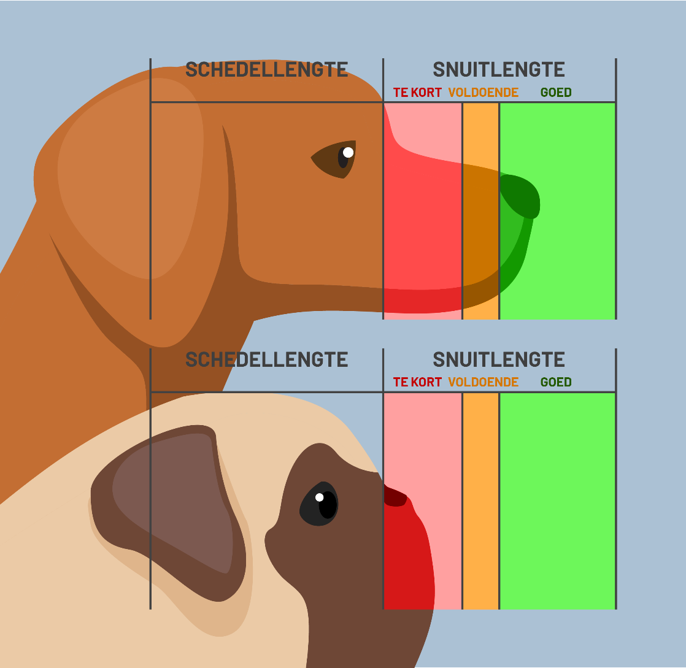
Criteria voor een groene snuit
De hond mag niet snurken in rust
De neusgaten moeten open zijn
De neuslengte moet minimaal zo lang zijn als de helft van de schedel
De hond mag geen neusplooi hebben
Het oogwit mag niet zichtbaar zijn (dus geen uitpuilende ogen)
De hond moet de oogleden volledig kunnen sluiten

Slide 13
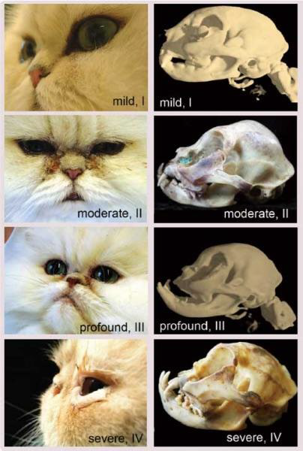
CRITERIA VOOR Katten
Verwacht medio 2024
Duidelijke fokregels wettelijk geregeld bijvoorbeeld
open neusgaten
geen traanstrepen
vooraanzicht - neus niet tussen ogen, eronder
neus steekt uit: valt niet terug/niet plat profiel
niet scheelzien
afwezigheid zichtbare oogziektes

Slide 14
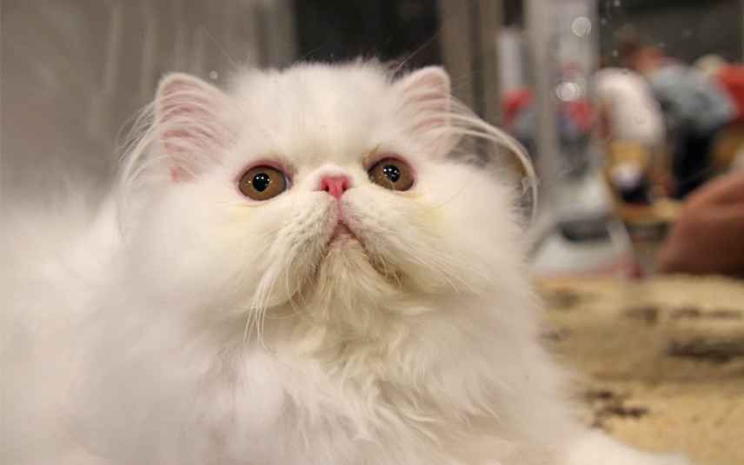
Overheid handhaaft!
Boete 3000 euro voor fokker Franse bulldogs
Scottish fold fokkers bestraft
Fokkers van Peke face perzen gestraft
Mopshondenfokker krijgt fokverbod
Mopshondenfokker krijgt fokverbod
Eerste chihuahuafokker bestraft voor fokken met te korte snuit
Fokverbod voor fokker Perzische showkatten

Slide 15
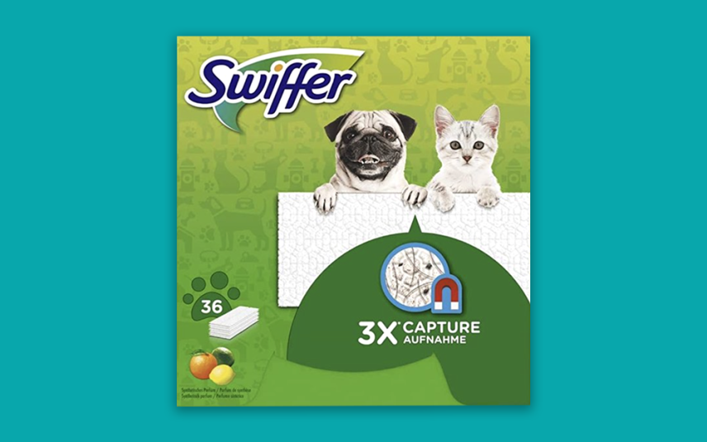
Houdverbod & vertoningverbod
Houdverbod aangekondigd voor honden en katten met schadelijke uiterlijke kenmerken
Vertoningsverbod aangekondigd
Wetten worden voorbereid
Welke kenmerken eronder gaan vallen is nu nog niet duidelijk
De wetten komen er
Scottish fold al per 1 jan 2025 ws
Meld reclames tot dan bij D&R
Bijna 250 bedrijven al gestopt
Swiffer stopt met reclames met kortsnuiten

Slide 16
Kortsnuitige kat & dierenrechten
Vijf vrijheden van dieren, verankerd in de wet
dieren zijn vrij van honger en dorst. Ze hebben gemakkelijk toegang tot vers water en een adequaat rantsoen
dieren zijn vrij van ongemak. ...
dieren zijn vrij van pijn, verwonding en ziekte.
dieren zijn vrij van angst en stress.
dieren zijn vrij om normaal gedrag te vertonen
Worden deze katten wettelijk wel genoeg beschermd?

Slide 17
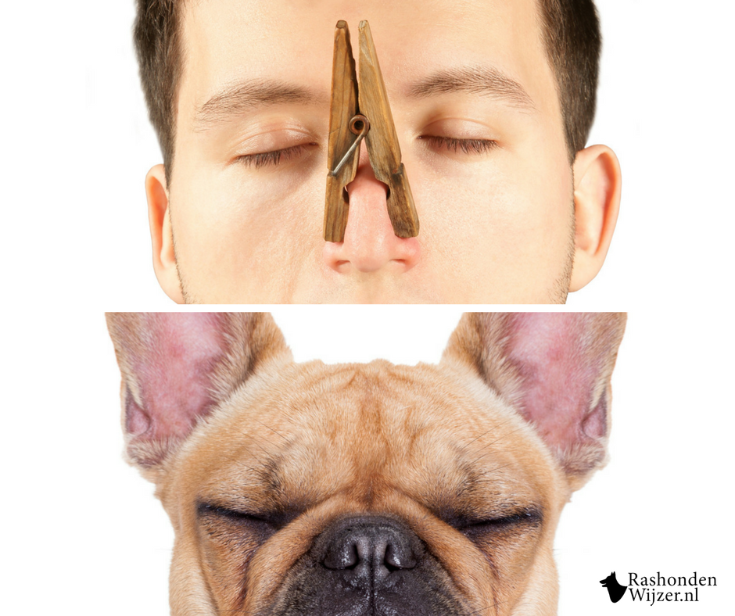
Wat kan je zelf doen
Ga het gesprek aan - Laat mensen zich inleven
Deel de campagne / bestel folders en posters
Meld een foute fokker bij de NVWA
Bespreek het leed op dat moment! operaties enz
Bespreek de optie van het fokken van een nest: gezonde dieren
Paraveterinairen/hulpverleners/dierenbeschermers zijn betere boodschappers

Slide 18
kelly@dierenrecht.nl
dierenrecht.nl
varkensinnood.nl

